Slide 1

Apotek Online
2072008 Nicholas CH
2072009 Juan Sterling M
2072030 Kevin Laurence

Slide 2
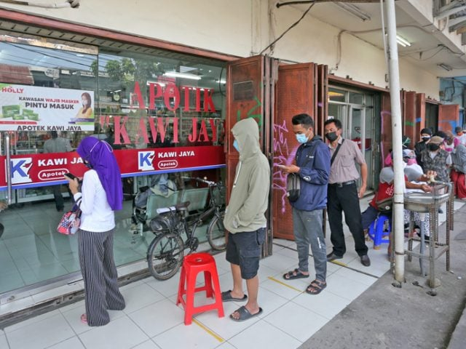
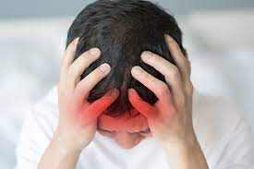
PROBLEM
Antrian pada apotek fisik yang ada di lingkungan sekitar
Apabila kita sedang sendiri di rumah dan membutuhkan obat (urgent)
Mempermudah orang yang sudah berusia lanjut untuk bisa membeli obat

Slide 3
SOLUTION
Mengurangi antrian ketika kita ingin membeli obat
Mempermudah Ketika sedang membutuhkan obat yang urgent (bisa diantar langsung ke rumah) dengan bantuan ojek online
Membantu orang yang sudah berusia lanjut untuk bisa menebus resep dengan menggunakan applikasi (untuk saat ini dengan menggunakan web browser)

Slide 4
DOKUMENTASI

